Slide 1
Freiwillige Feuerwehr Neusorg
Geräteeinweisung
Kaminkehrer Werkzeug

Slide 2
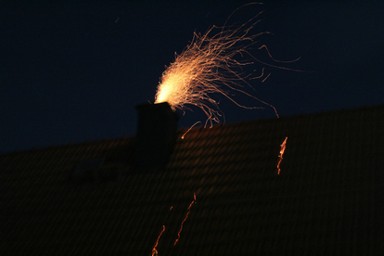
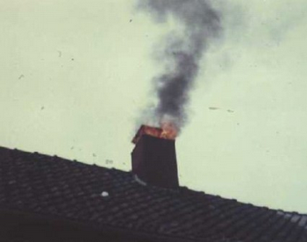
Geräteeinweisung Kaminkehrer Werkzeug
Wann wird das Kaminkehrer Werkzeug benötigt?
Schornsteinbrände

Slide 3
Geräteeinweisung Kaminkehrer Werkzeug
Ziel:
den Hintergrund von Schornsteinbränden kennen
die richtigen Maßnahmen im Einsatzfall ergreifen können
Merke: nicht der Schornstein brennt, sondern die Ablagerungen darin

Slide 4
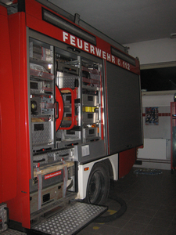
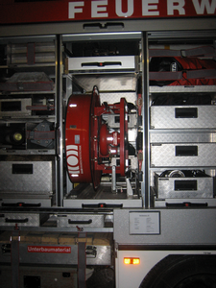
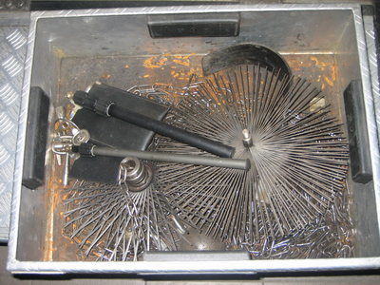
Geräteeinweisung Kaminkehrer Werkzeug
Wo ist das Kaminkehrer Werkzeug verlastet?
LF16 / Geräteraum 1

Slide 5
Geräteeinweisung Kaminkehrer Werkzeug
Was ist im Kaminkehrer Werkzeug alles enthalten?
2 Paar Hitzeschutzhandschuhe kurz. belastbar bis 1000 °C
2 Sternschlüssel aus Stahl
2 Schultereisen
1 Rußschaufel
2 Teleskop-Kaminspiegel
1 Fallgranate 4 kg
1 Kehrgerät bestehend aus Schlagkette 50 cm, Aufschlagbolzen mit Öse, Edelstahl-Schlagstück, Notglied, Karabinerhaken und Schlagapparat Messing
1 Feuerwehrkette 4 x 32 mm 20 Meter lang
1 Edelstahl-Leinstern mittelhart Ø 250 mm
1 Kratzfedereinlage 13,5 - 16 cm
1 Kratzfedereinlage 16 - 20 cm
1 Kratzfedereinlage 19 - 24,5 cm
2 Stahlstangen “B” mit 2x M10 Innengewinde 3 Meter lang
1 Endhandkugel
1 Rollenöffner
2 Stoßbesen M10 aus Federstahl mittelhart Ø 250 mm
1 Wasserpumpenzange
1 Schlitz-Schraubendreher
DIN 14800-4:2005

Slide 6
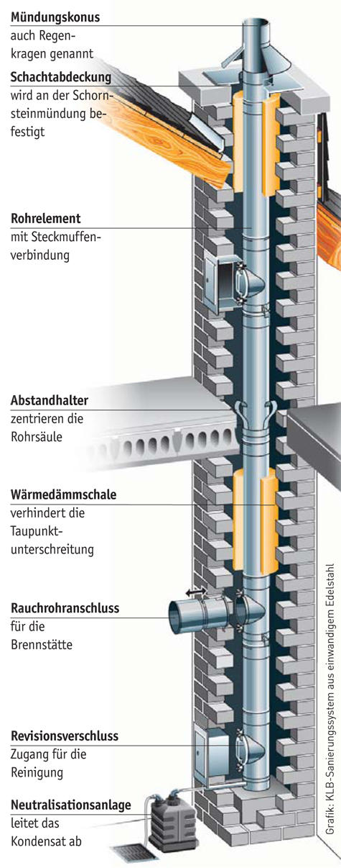
Geräteeinweisung Kaminkehrer Werkzeug
Wieso kann ein Schornstein brennen?
Wird in einem Karmin Holz unsachgemäß verbrannt, z.B. wenn zu große Mengen bei zu wenig Verbrennungsluft oder feuchtes Holz verwendet werden, kann sich im Schornstein Hart- oder Glanzruß bilden.
Ungeeignete Feuerstätte
Falsche Bedienung
Falscher Brennstoff
Unterschreitung des Taupunktes der Abgase
Falsche Brennstoffstückigkeit (Größe)
Zu groß ausgelegte Feuerstätte
Drosselung bzw. falsche Luftzufuhr
Feuchtes Holz (Lagerholz 20-30% Restfeuchte)

Slide 7
Geräteeinweisung Kaminkehrer Werkzeug
Begriffsbestimmung
Die Gefahr der Entstehung eines Rußbrandes im Schornstein steigt bei durchfeuchtetem Ruß - der aber im feuchten Zustand noch nicht brennt. Rauchgase können nur eine begrenzte Menge an Wasser- und Teerdämpfen aufnehmen. Wird aber trotz Erreichen des Sättigungspunktes weitere Feuchtigkeit zugeführt, so tritt Kondensat Bildung (Übergang vom gasförmigen in den flüssigen Aggregatzustand) ein. Die überschüssigen Teer- und Wasserdämpfe schlagen sich an Schornsteinwandungen nieder. Dort bildet sich dann ein Gemisch von Teer- und Wasserdampfkondensat, welches den anhaftenden Ruß zu einer schmierigen bis flüssigen Masse macht. Dieser Belag ist Schmierruß. Ein Entfernen dieses Rußes mit den üblichen Kehrgeräten des Schornsteinfegers ist nicht immer möglich.
Solange Ruß noch einen schmierig-flüssigen Zustand hat, ist eine Entzündung ausgeschlossen. Steigt aber die Rauchgastemperatur, so verdunsten die niedergeschlagenen Teer- und Wasserdämpfe und der Schmierruß trocknet aus. Nun wird er als Hartruß bzw. Glanzruß bezeichnet. Durch das Austrocknen entsteht die Entzündungsgefahr.

Slide 8
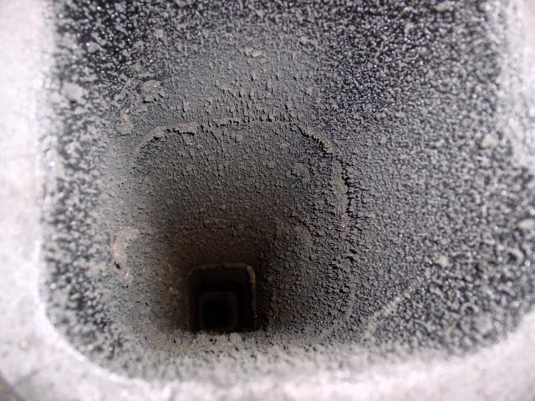
Geräteeinweisung Kaminkehrer Werkzeug
Entstehung von Hart- und Glanzruß
Es findet eine unvollständige Verbrennung statt, und brennbarer Ruß (Glanzruß) lagert sich in der Feuerstätte, im Verbindungsstück und im Schornstein ab.

Slide 9
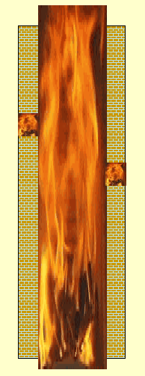
Geräteeinweisung Kaminkehrer Werkzeug
Wie erkenne ich einen brennenden Schornstein?
Ein brennender Schornstein wird sehr selten von den Bewohnern selbst entdeckt. Vielmehr werden Nachbarn oder Passanten auf ihn aufmerksam.
Einen brennenden Schornstein erkennt man an:
der starken Rauchentwicklung und Funkenflug oben aus dem Schornstein,
den unter Umständen aus dem Schornstein schlagenden Flammen,
den sehr hohen Temperaturen der Schornsteinwände,
aus der Kaminöffnung quellen dichte, schwarz-gelbe Rauchwolken

Slide 10
Geräteeinweisung Kaminkehrer Werkzeug
Brandphasen eines Schornsteins
Anfangsphase Hierbei steigt starker Rauch aus der Schornsteinmündung. Der Ruß ist noch feucht, Temperaturen um 600°C.
Durchbrandphase Jetzt lässt der Rauch nach, hört ganz auf und die Flammen schlagen über die Schornsteinmündung hinaus, Temperaturen ca. 1000°C.
Nachbrandphase Der Durchbrand ist bis zum Mauerwerk erfolgt. Bei der Durchbrandphase besteht die Gefahr, das sich der Ruß aufbläht und zwar um das 7-9 fache. Dadurch verengt sich der Querschnitt und es kann zum Rauchaustritt kommen.

Slide 11
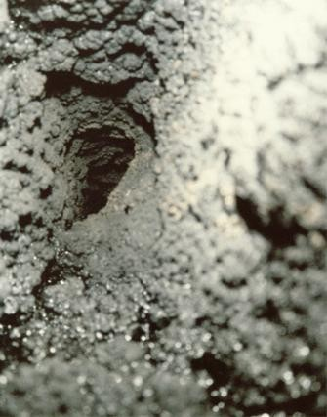
Geräteeinweisung Kaminkehrer Werkzeug
Dies ist der Blick in einen Schornstein, in dem sich der Ruß endzündet hat und somit der Schornstein ausgebrannt ist. Bei diesem Vorgang entstehen Temperaturen von ca. 1000 bis 1500°C und der Ruß dehnt sich um das ca. 7-fache der ursprünglichen Rußschichtdicke aus. Hier blieb bei einem Schornstein mit 20x20cm Querschnitt nur noch ein kleines Loch frei. Der Ruß ist jetzt vergleichbar mit Montageschaum, kann aber mit einer intensiven Reinigung beseitigt werden.

Slide 12
Geräteeinweisung Kaminkehrer Werkzeug
Warum ist ein Schornsteinbrand so gefährlich?
Ausbreitung:
Brandausbreitung durch Funkenflug und Flammaustritt
Brandausbreitung durch Wärmestrahlung und Wärmeleitung
Beschädigung des Kamins durch Wärmeeinwirkung
Rauchgasausbreitung
Atemgifte:
Rauchgasausbreitung durch Verschluss des Schornsteins. Durch Aufquellen der abgelagerten Bestandteile an den Wangen gibt es eine Querschnittsverengung bis hin zum Verschluss.
Rauchgasausbreitung durch Feuerstätten und undichten Stellen
Einsturz:
herabfallende Schornsteinabdeckungen
Bei gezogenen Schornsteinen durch falsches Löschmittel

Slide 13
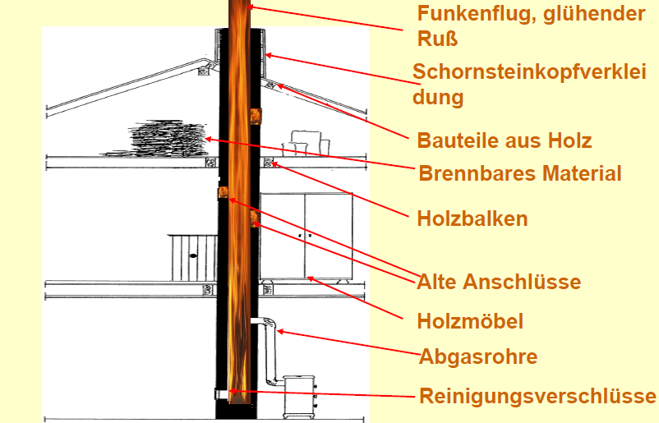
Geräteeinweisung Kaminkehrer Werkzeug
Gefahren bei Schornsteinbränden

Slide 14
Geräteeinweisung Kaminkehrer Werkzeug
Maßnahmen
Dachboden kontrollieren Brandtemperatur hier am Höchsten, Funkenflug aus Schornsteinkopf sowie aus Undichtigkeiten oder Öffnungen
Geschosse kontrollieren Wände die den Schornstein berühren ständig auf unverhältnismäßig hohe Temperaturen abtasten, brennbare Stoffe vom Kamin entfernen.
Schornstein Durchgänge kontrollieren Durch Strahlungshitze können Deckenbalken in Brand geraten → WBK einsetzen. Zum Kühlen in Verhältnismäßigkeit der Mittel Wasser verwenden.
Schornsteinverstopfung vorbeugen Volumenvergrößerung bei Glanzruß → Kugel an Kette im Schornstein herablassen, ggf. DLK anfordern.
Sauerstoffzufuhr unterbrechen Wenn erhebliche Gefahren zu erwarten sind ist ein Schornsteinbrand zu löschen, indem von unten Löschpulver in den Schornstein „eingeblasen“ wird.
Schornsteinfegermeister benachrichtigen

Slide 15
Geräteeinweisung Kaminkehrer Werkzeug
Bereitstellung von Gerätschaften
Löschmittel Kübelspritze, Feuerlöscher, Verteiler setzen auch zum Nachbarschutz.
Kaminkehrer Werkzeug auf geeignete Handschuhe achten.
Schuttmulden und Spaten zur Beseitigung von Rußresten.
Merke: Eigenschutz ist immer sicherzustellen

Slide 16
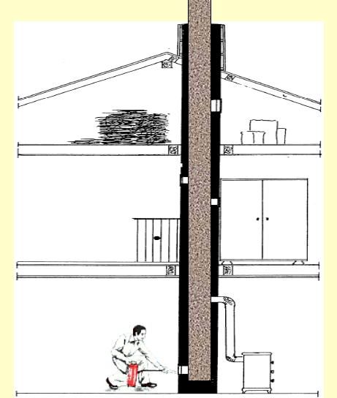
Geräteeinweisung Kaminkehrer Werkzeug
Brandbekämpfung
Niemals mit Wasser löschen Eingebrachtes Wasser wird schlagartig zu Wasserdampf. Aus 1 Liter Wasser werden 1700 Liter Wasserdampf und 1 C-Rohr mit Mundstück liefert 100 Liter Wasser pro Minute. Der dabei entstehende Druck ist so groß, dass Schornsteine ohne weiteres auf- oder sogar auseinanderreißen können.
Entzug des Luftsauerstoffs Pulver Löschmittel der Wahl Man wird einen Schornsteinbrand grundsätzlich brennen lassen und lediglich Sicherungsmaßnahmen treffen.

Slide 17
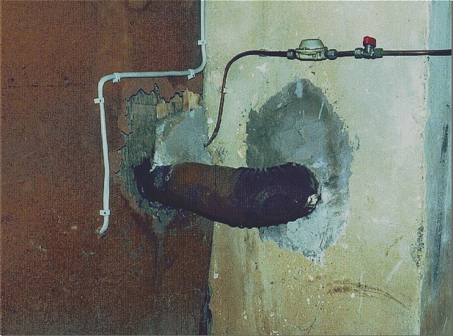
Geräteeinweisung Kaminkehrer Werkzeug
Mängel

Slide 18
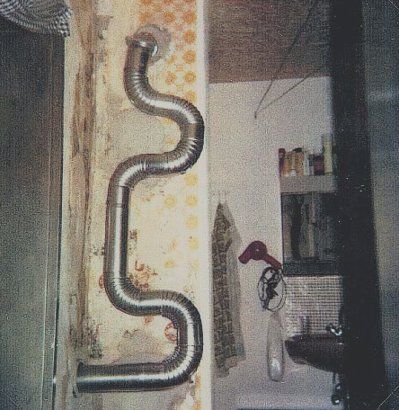
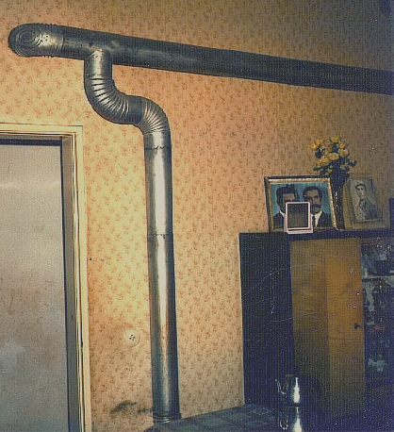
Geräteeinweisung Kaminkehrer Werkzeug
Mängel

Slide 19
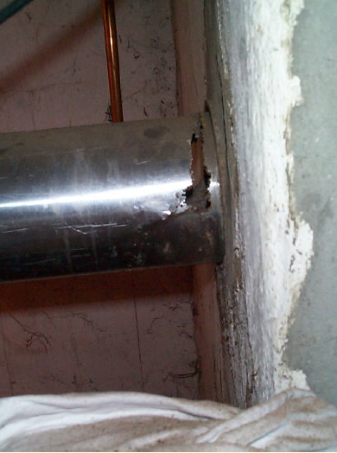
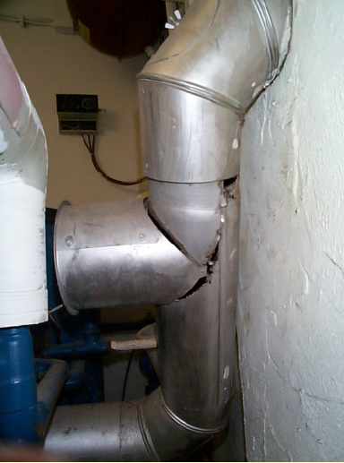
Geräteeinweisung Kaminkehrer Werkzeug
Mängel

Slide 20
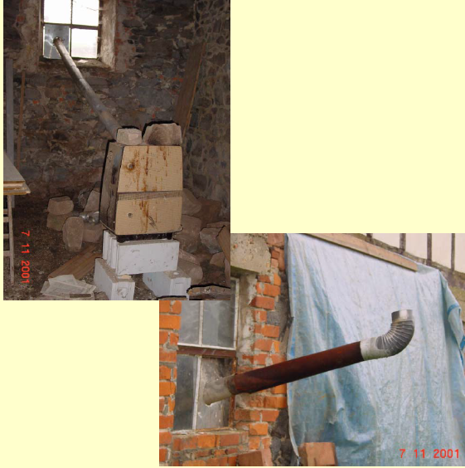
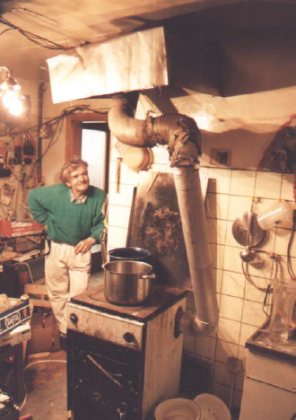
Geräteeinweisung Kaminkehrer Werkzeug
Mängel

Slide 21
Geräteeinweisung Kaminkehrer Werkzeug

